Slide 1

DỰ ÁN TỐT NGHIỆP
Tên đề tài : Website nghe nhạc game
GVHD : Thầy Lê Trọng Đạt
1
Notes:
Lúc bắt đầu : Xin chào thầy cô và các bạn có mặt trong buổi bảo vệ ngày hôm nay, sau đây nhóm chúng em xin phép bảo vệ đề tài của nhóm.
Tên đề tài : website nghe nhạc game, giảng viên hướng dẫn Thầy Lê Trọng Đạt.

Slide 2
01
Giới thiệu thành viên
04
Quá trình thực hiện
02
Giới thiệu đề tài
05
Thuận lợi – khó khăn
03
Phân tích, thiết kế hệ thống
06
Demo sản phẩm
2
Notes:
Trước khi vào thuyết trình thì nhóm em xin phép điểm ra một số nội dung chính : Nội dung đầu tiên là giới thiệu thành viên, …. Liệt kê tiếp những nội dung tiếp theo.
Sau đi đọc xong 6 nội dung thì dẫn câu : Tiếp theo xin mời thầy cô và các bạn đến với nội dung đầu tiên giới thiệu thành viên.

Slide 3
01
Giới thiệu thành viên

Slide 4
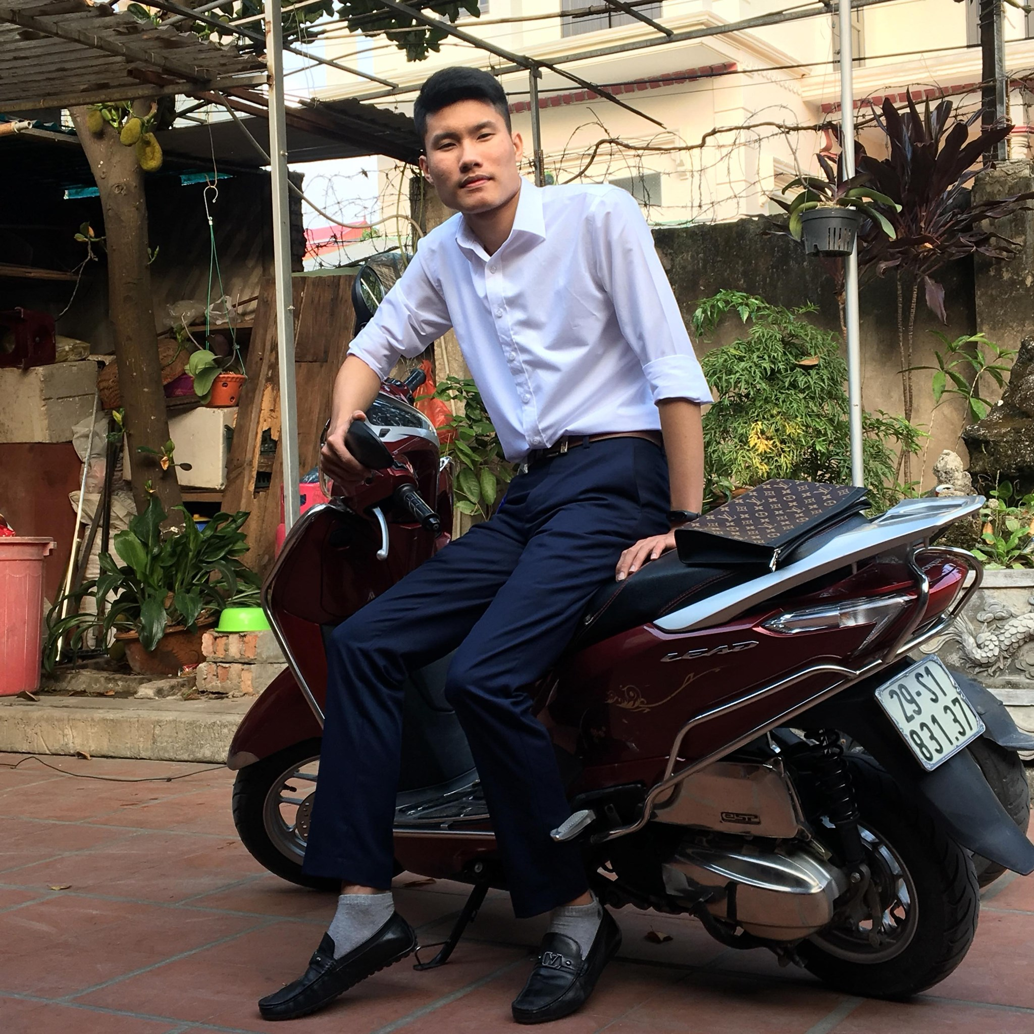
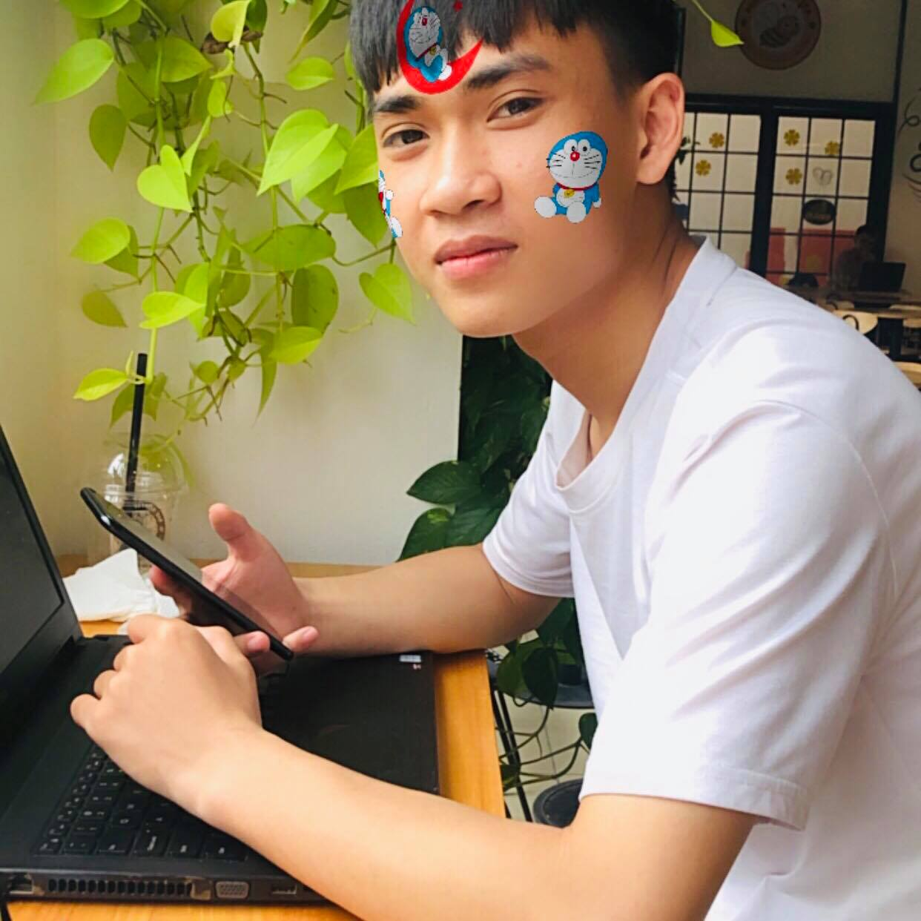
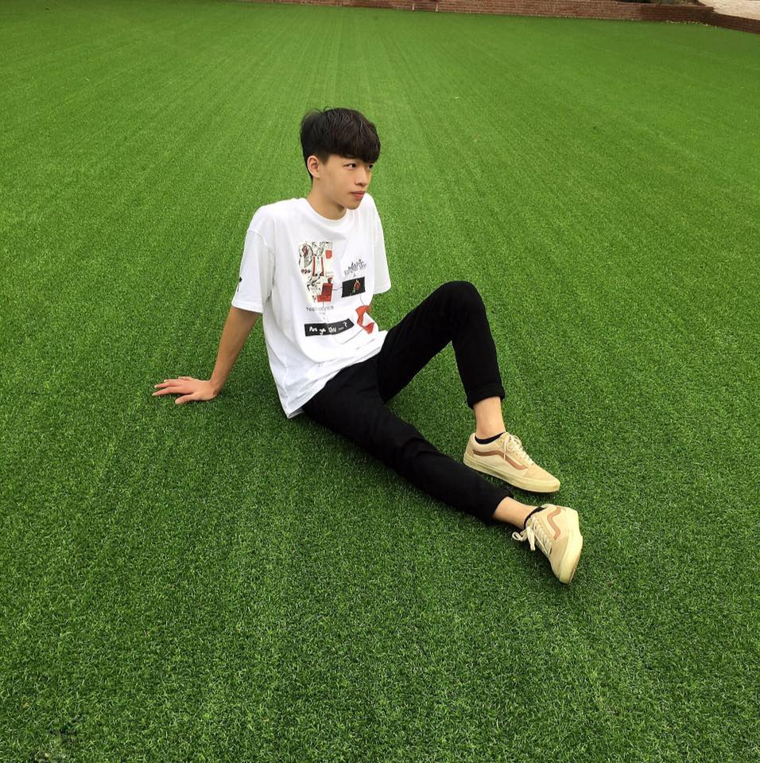

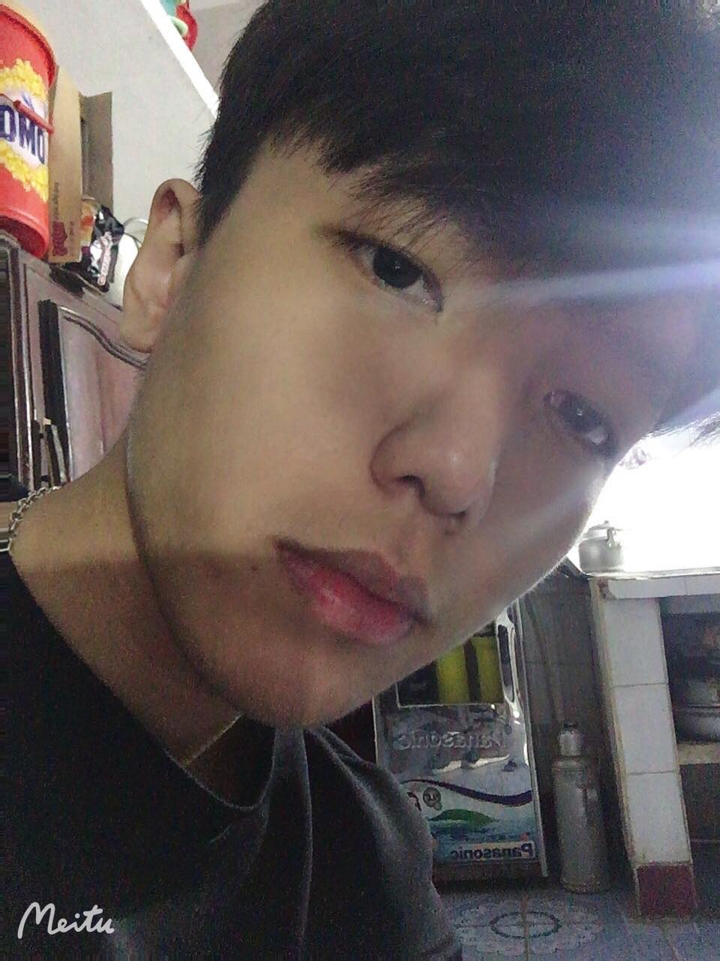

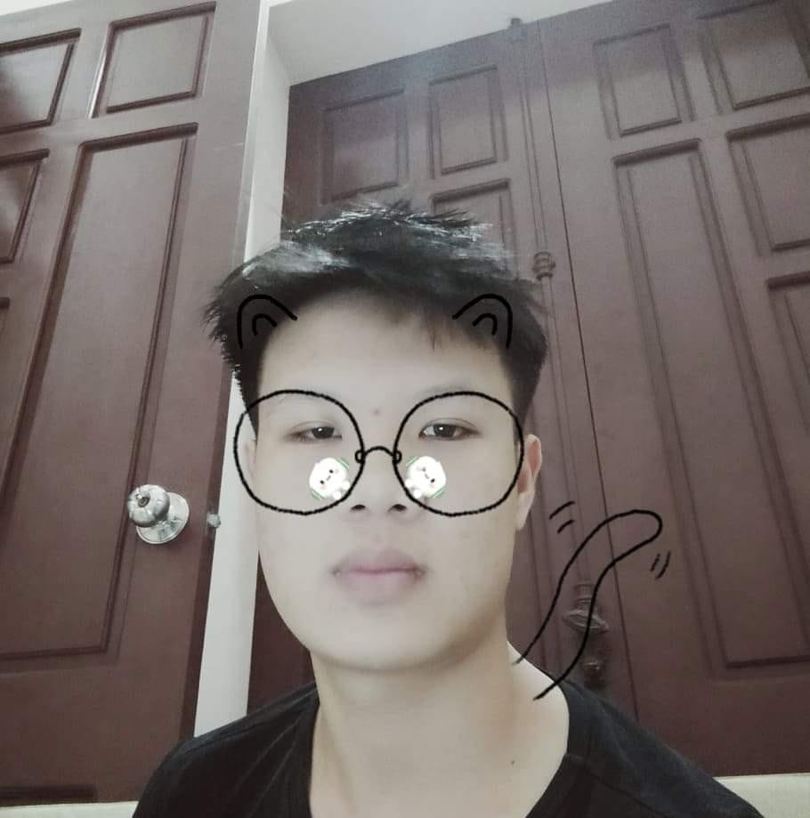
THÀNH VIÊN
Phạm Đắc Tài
Backend, Frontend Developer
Nguyễn Công Hội
Backend, Frontend Developer
Dương Minh Đức
Backend, Frontend Developer
Ngô Thị Ngọc
Tester, Frontend Developer
Đỗ Xuân Cầu
Frontend Developer
Hoàng Anh Tú
Frontend Developer
Nguyễn Huy Tùng
Frontend Developer
Notes:
Nhóm em có 7 thành viên : Đầu tiên là bạn Phạm Đắc Tài-Trưởng Nhóm, đảm nhiệm vai trò Backend-FrontEnd developer,
tiếp theo bạn là bạn Nguyễn Công Hội, Dương Minh Đức đảm nhiệm vai trò Backend-FrontEnd developer.
Bạn Ngô Thị Ngọc đảm nhiệm Tester, Frotend developer.
Cuối cùng là 3 bạn Đỗ Xuân Cầu, Hoàng Anh Tú, Nguyễn Huy Tùng đảm nhiệm FrontEnd developer

Slide 5
02
Giới thiệu đề tài
Notes:
Tiếp theo xin mời thầy cô và các bạn đến với nội dung thứ 2 : Giới thiệu đề tài
Trước khi vào dẫn : Cũng như thầy cô đã biết lứa tuổi của bọn em là sinh viên, việc chơi game không còn quá xa lạ… văn tiếp nhé, đoạn này tôi mất nhịp rồi.

Slide 6
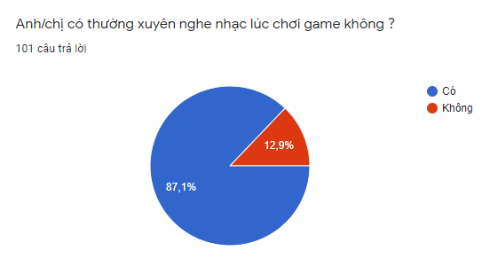
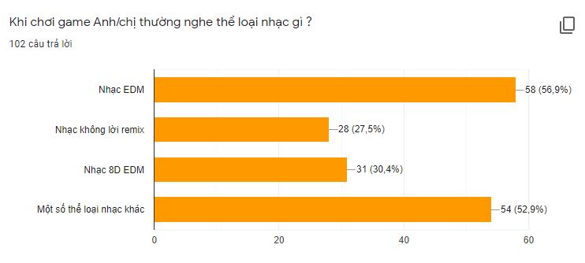
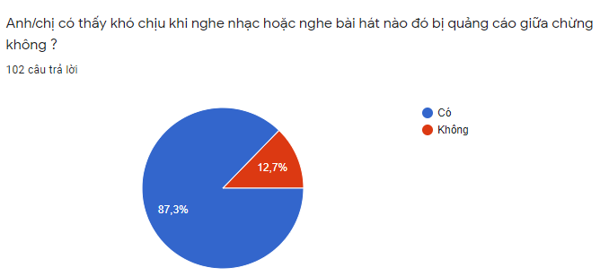
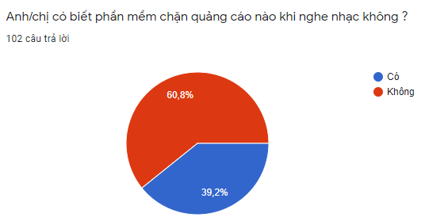
Lý do chọn đề tài
Notes:
Cũng như thầy cô đã thấy việc chơi game không còn quá xa lạ đối với các bạn trẻ ngày nay.
Bên cạnh đó trong những lúc chơi game thì các bạn trẻ thường có thói quen vừa nghe nhạc vừa chơi game, phần này chiếm tới 87.1% trên tổng số 101 người có cùng sở thích.
Song song với đó thì thể loại nhạc mà mọi người hay nghe trong lúc chơi game là gì, như thầy cô đã nhìn thấy trên slide thể loại mà mọi người nghe nhiều nhất trong lúc chơi game là nhạc EDM.
Tiếp theo khi thầy cô hoặc các bạn nghe một bài hát bất nào đó mà phù hợp với tâm trạng, tự nhiên quảng cáo giữa chừng thấy khá là khó chịu, theo em thấy đây là cảm giác chung tất cả mọi người., điều này chiếm tới 87.3% trên tổng số 102 người.
Lúc đó em đoán một số thầy cô sẽ tìm đến những phần mềm chặn quảng cáo, nhưng bên cạnh đó không phải ai cũng biết đến các phần mềm chặn quảng cáo hiện nay.

Slide 7
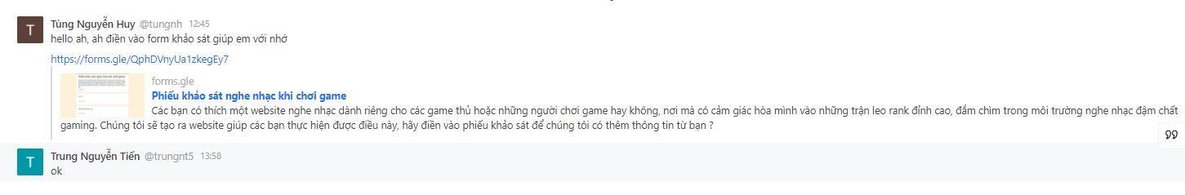
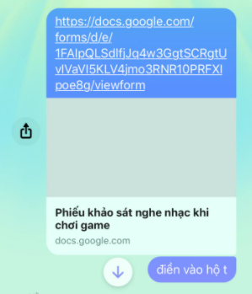
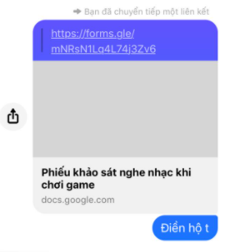
Notes:
Sau đây là một số bằng chứng chứng minh nhóm chúng em thực hiện khảo sát, xin mời thầy cô và các bạn xem qua.

Slide 8






Một số website nhạc trực tuyến hiện nay
Đặc điểm chung
Notes:
Bên cạnh đó nhóm em đã tìm hiểu một số website nghe nhạc trực tuyến trên mạng như : Zing_mp3, nhạc của tui, Spotify, youTube,… Và một số website nghe nhạc khác.
Thì theo như nhóm em thấy các website này khá là hay nhưng vẫn còn thiếu một số chức năng như nghe nhạc cùng nhau.

Slide 9



Kết luận
Notes:
Chính vì lí do trên nhóm em mong muốn tạo ra 1 website có xu hướng nghiêng nghe nhạc dành riêng cho các bạn game thủ.
Bên cạnh đó có chức năng nghe nhạc cùng nhau.
Không dừng lại ở đó, khi mọi người truy cập vào website của chúng em, thì mọi người vừa nghe nhạc, vừa xem được trang bị của một vị tướng nào đó trong game.

Slide 10
03
Phân tích – thiết kế hệ thống
Notes:
Tiếp theo xin mời thầy cô và các bạn đến với phần 3 : Phân tích thiết kế hệ thống.

Slide 11
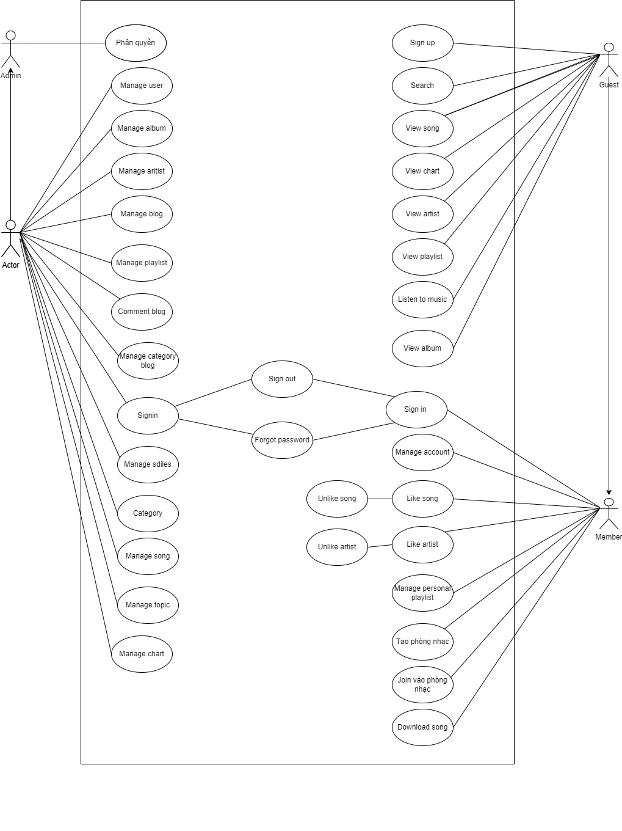
Sơ đồ use case
Notes:
Trước khi em nói qua về sơ đồ use case thì em xin phép, hình trên slide bé quá thầy cô có thể xem qua ở trong báo cáo ạ

Slide 12
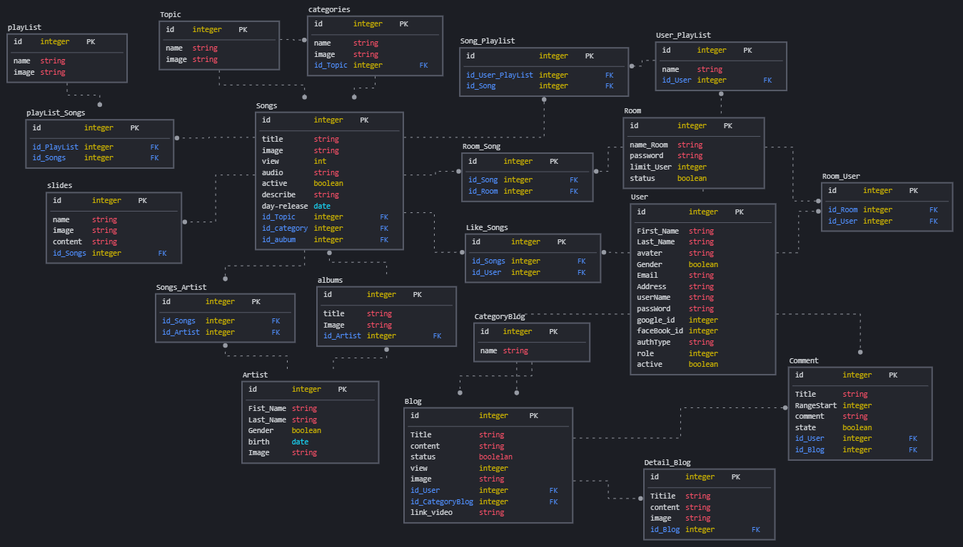
Sơ đồ ERD

Slide 13

CÔNG CỤ VÀ CÔNG NGHỆ SỬ DỤNG
13
Notes:
Sau đây là Công cụ và công nghệ chúng em đã sử dụng trong dự án

Slide 14













CÔNG CỤ SỬ DỤNG

Slide 15







CÔNG NGHỆ SỬ DỤNG

Slide 16
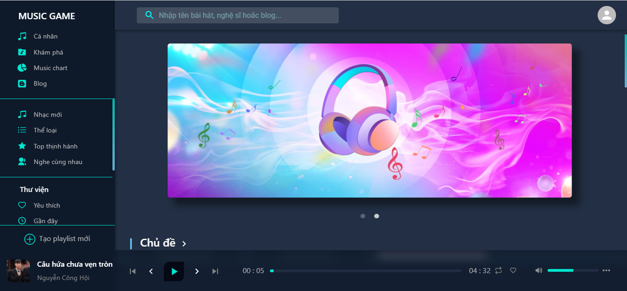
THIẾT KẾ GIAO DIỆN USER

Slide 17
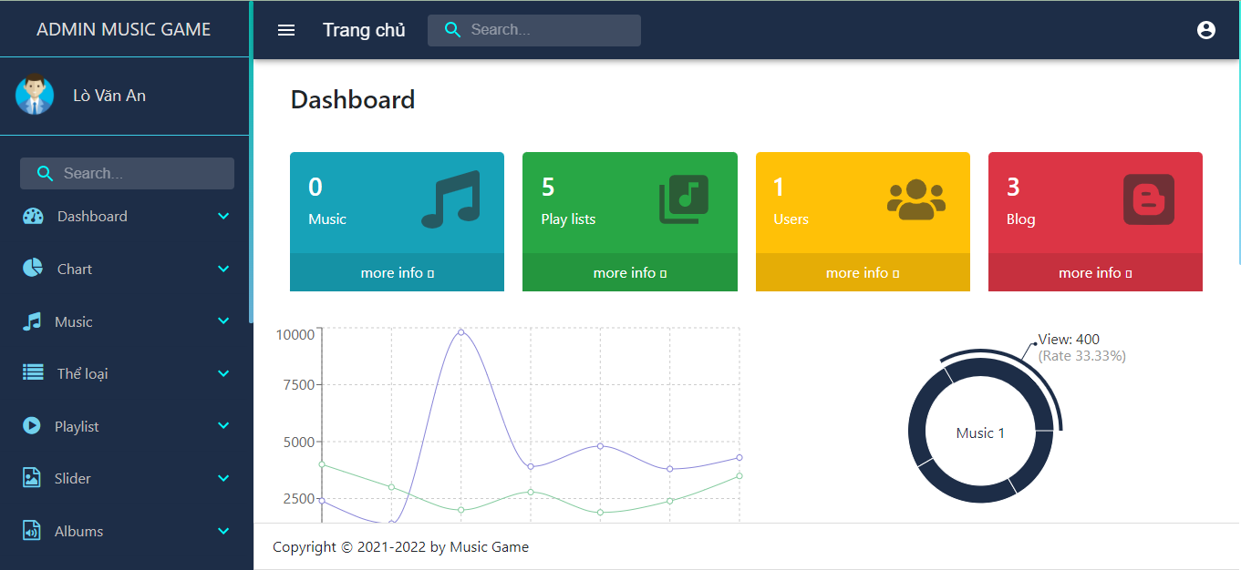
THIẾT KẾ GIAO DIỆN ADMIN
17

Slide 18
04
Quá trình thực hiện
Notes:
Sau đây là quá trình thực hiện dự án của nhóm em.

Slide 19
TIMELINE
Xây dựng backend và frontend
16/9 – 10/10
Fix bug và hoàn thành dự án
7/12 – 15/12
Lên ý tưởng, khảo sát
15/8 – 1/9
Giai đoạn 1
Giai đoạn 2
Giai đoạn 3
Giai đoạn 4
Giai đoạn 5
Thiết kế
2/9 – 15/9
Hoàn thiện các chức năng và test
(1/10 – 10/11) – (11/11 – 5/12)
Notes:
Giai đoạn 1 : Từ ngày 15/8 – 1/9 → Lên ý tưởng, khảo sát đề tài.
Giai đoạn 2 : Từ ngày 2/9 – 15/9 → Thiết kế database, thiết kế giao diện, thiết kế use case.
Giai đoạn 3 : Từ ngày 16/9 – 10/10 → Code backend : Viết API, Code frontend: code giao diện.
Giai đoạn 4 : Từ ngày 1/10 – 10/11 → Kết lối api và hoàn thiện các chức năng.
Giai đoạn 5 : Từ ngày 11/11 – 5/12 → Fix lỗi, Test các chức năng.
--- Đoạn này nói thêm 7/12 – 15/12 → Fix một số Bug còn lỗi, Đẩy lên server

Slide 20
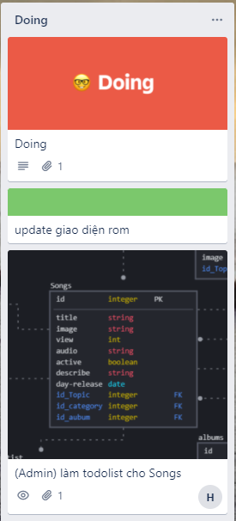
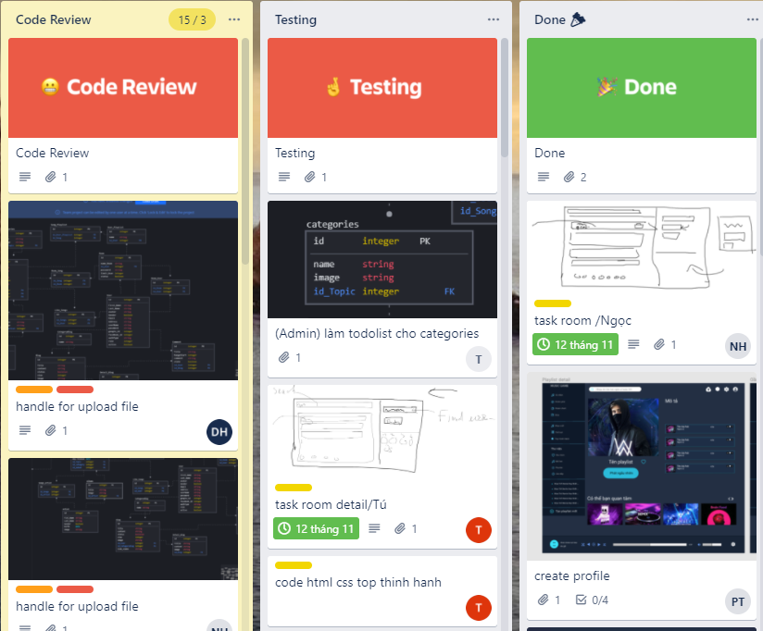
Phân công công việc

Slide 21
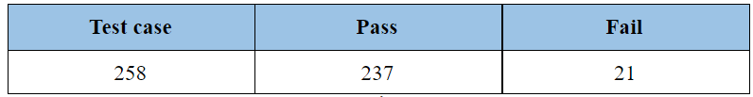
Test case

Slide 22
Tỉ lệ hoàn thành 90%
Notes:
Dựa vào đâu em đưa ra con số như vậy thì thử sâu bảng fix này nhớ<Đoạn này ae nói bảng này chưa cập nhập nha

Slide 23
05
Thuận lợi – khó khăn

Slide 24
Thuận lợi – khó khăn
Thuận lợi
Khó khăn
24

Slide 25
06
Demo

Slide 26
NHÓM THỰC HIỆN XIN
CẢM ƠN

